Slide 1


Муниципальное общеобразовательное учреждение «Нижнекуэнгинская основная общеобразовательная школа»
МОУ «Нижнекуэнгинская ООШ»
Школьное самоуправление
РЮЗ – Республика Юных Забайкальцев

Slide 2
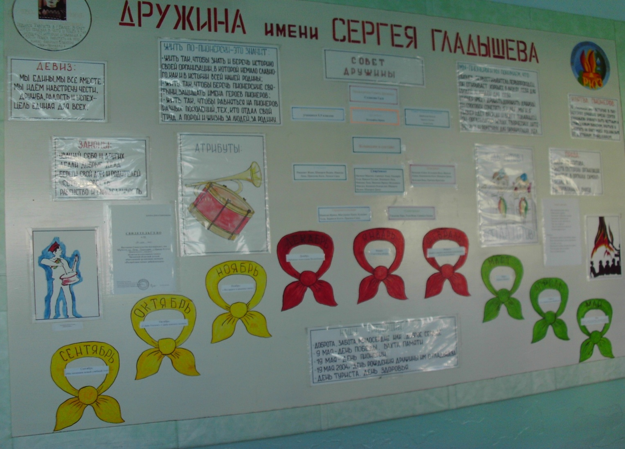
В школе действует пионерская организация «Республика юных забайкальцев» (РЮЗ)

Slide 3
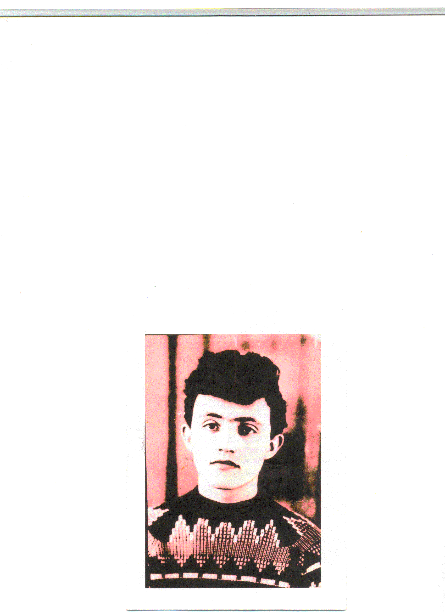

Пионерская дружина носит имя
Сергея Гладышева

Slide 4
Цель ученического самоуправления:
- воспитание личности ориентированной на высокие нравственные ценности, физически здоровой, творчески мыслящей;
- объединить усилия для добрых и полезных обществу дел;
- раскрыть и утвердить себя среди людей и для людей.

Slide 5
Задачи:
- создать условия для развития творческих способностей;
- обеспечить высокий уровень общего интеллектуального развития личности;
содействовать утверждению, в жизни современного общества идей добра и красоты, духовного и физического совершенства.

Slide 6
Ожидаемые результаты:
учащиеся должны научиться жить в коллективе, стать активнее, сплоченнее, дружнее, проявлять инициативу, должны испытывать чувство ответственности за порученное дело.

Slide 7
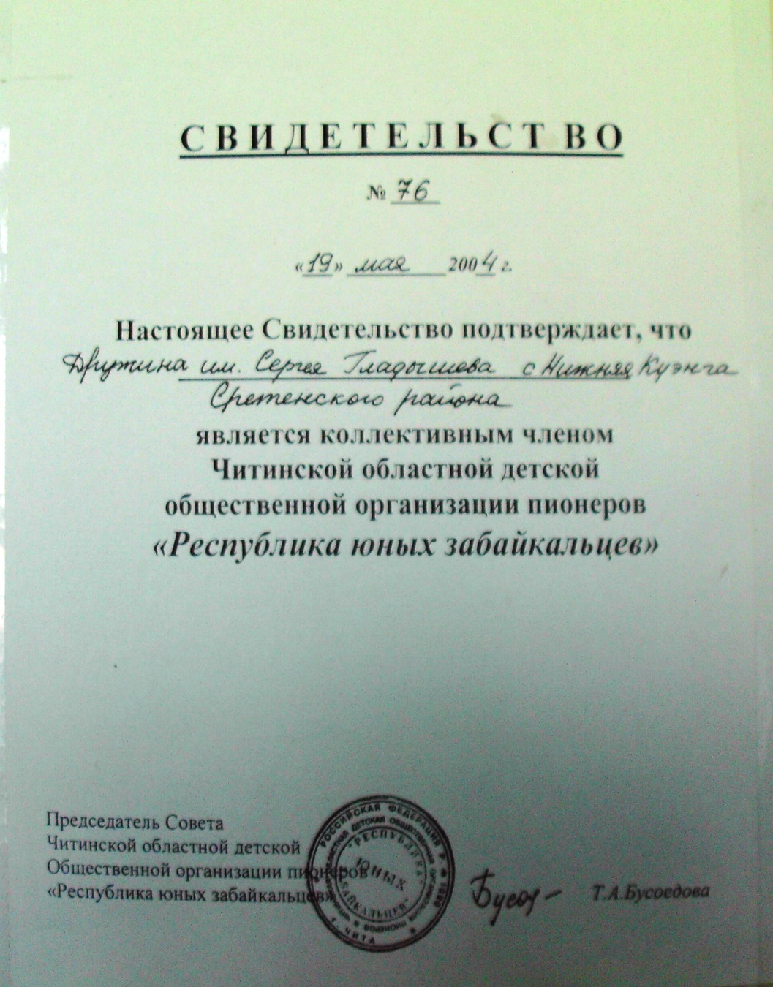
Организация официально зарегистрирована
19 мая 2004 года

Slide 8
Нормативно – правовой блок
- Приказ о создании в МОУ «Нижнекуэнгинская ООШ» дружины имени Сергея Гладышева.
- Общее положение о школьном ученическом самоуправлении.
- Положение о стратостате.
- Положение о выборах в школьный ученический совет.
- Программа пионерской организации.

Slide 9
Основные направления ученического самоуправления
- Познавательная деятельность – предметные недели, встречи с интересными людьми, интеллектуальные игры, диспуты, конференции, консультации (взаимопомощь учащихся в учебе), разработка проектов и их реализация.
- Трудовая деятельность – забота о порядке и чистоте в школе, благоустройство школьных помещений, организация дежурства;
- Спортивно-оздоровительная деятельность - организация работы спортивных секций, спартакиад, соревнований, спортивных эстафет, дней здоровья;
- Художественно-эстетическая деятельность - тематические концерты, фестивали, праздники, конкурсы, акции, выставки, встречи;
- Шефская деятельность – помощь младшим, забота о старших;
- Развитие ученического самоуправления: сбор дружины, совет дружины, совет старшеклассников, совет отрядных командиров.
- Создание добрых школьных традиций.

Slide 10
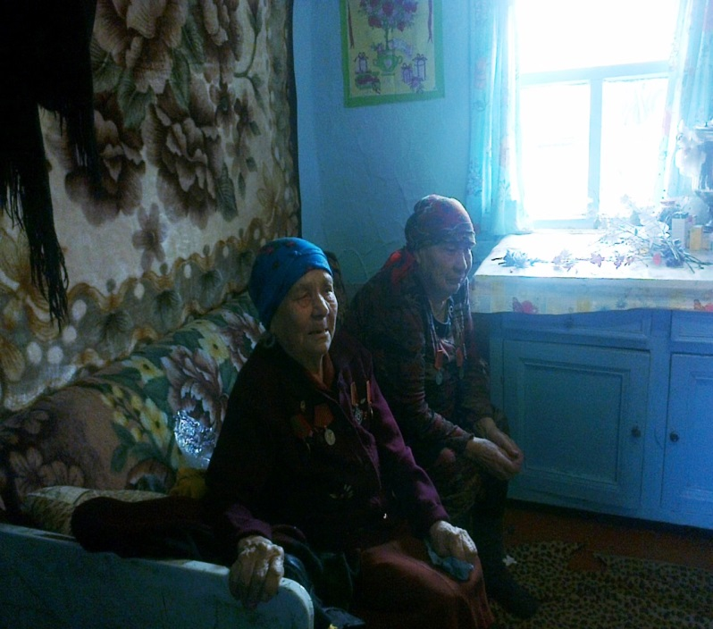
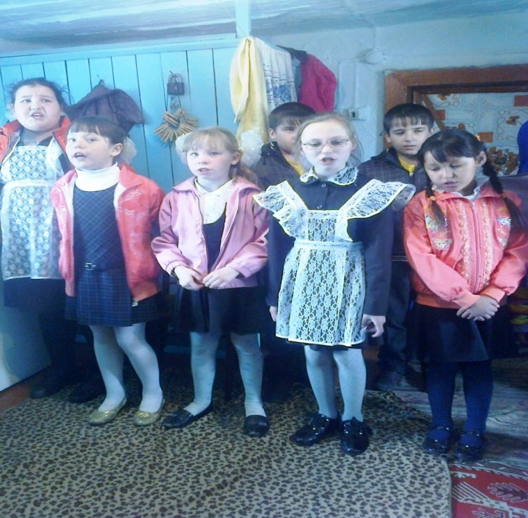
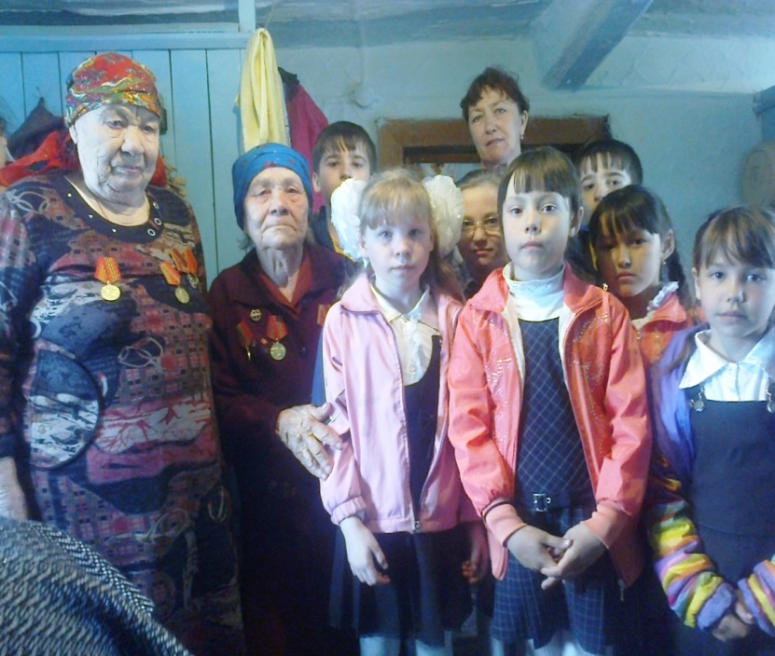
Наши традиционные дела:
Акция: Доброта, Забота, Милосердие.

Slide 11
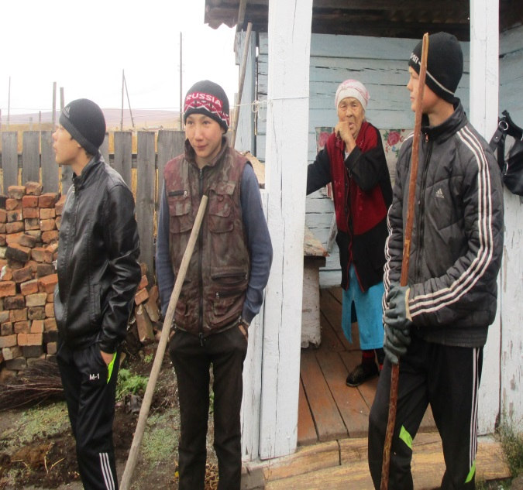
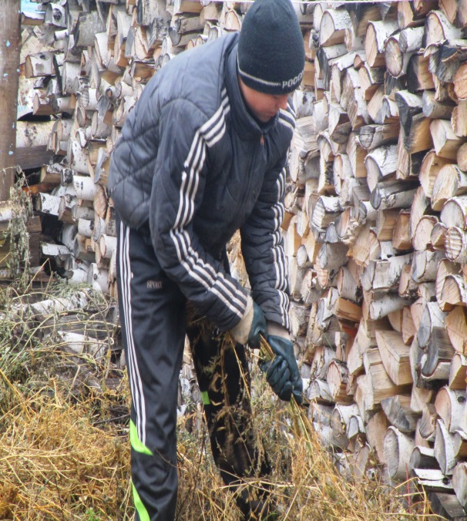
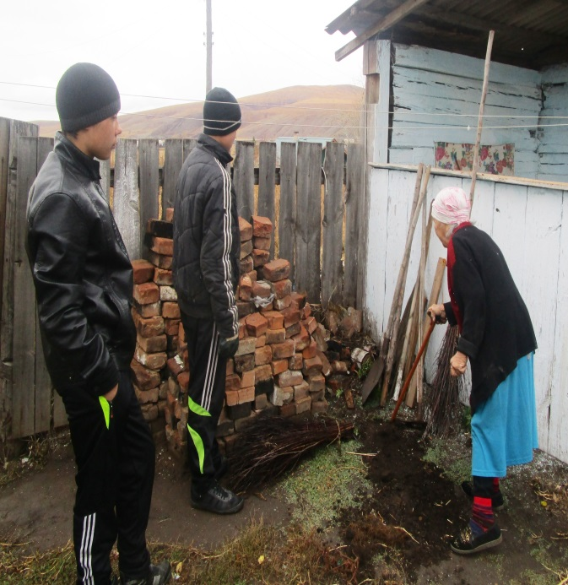
Наши традиционные дела:
Акция: Доброта, Забота, Милосердие.

Slide 12
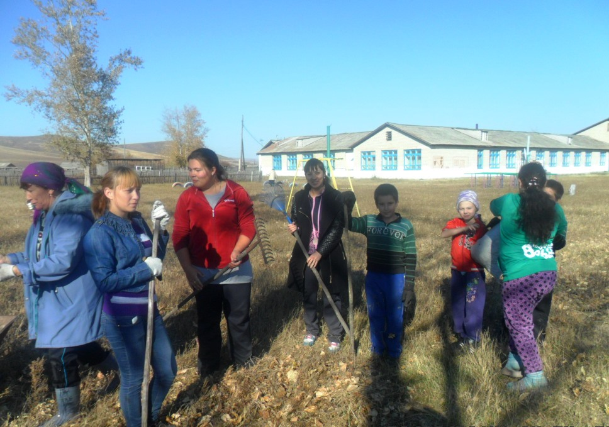
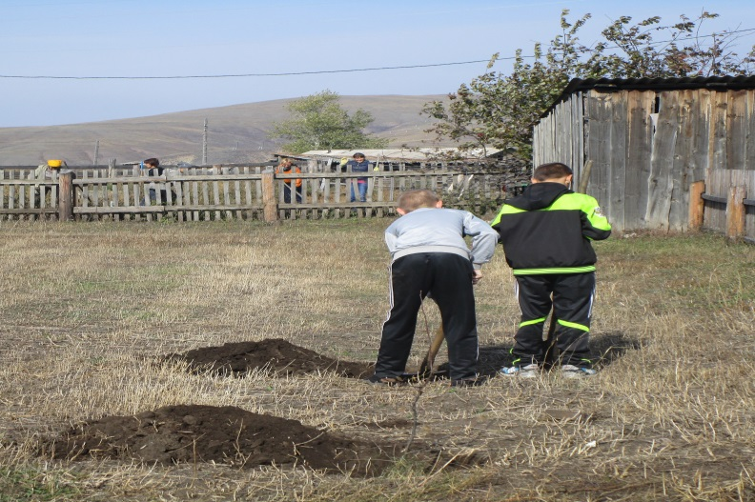
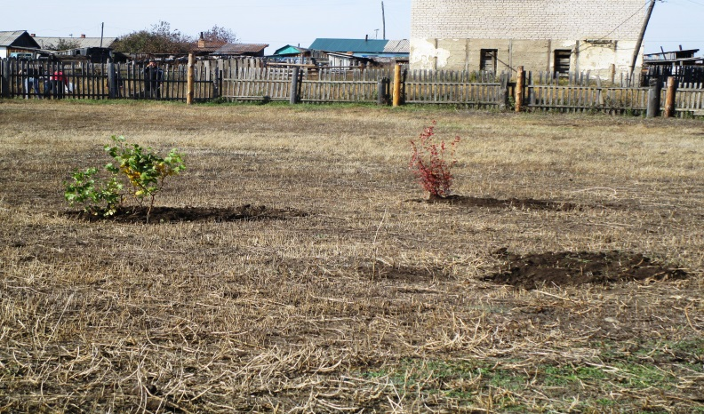
Наши традиционные дела:
Акция: Доброта, Забота, Милосердие.

Slide 13
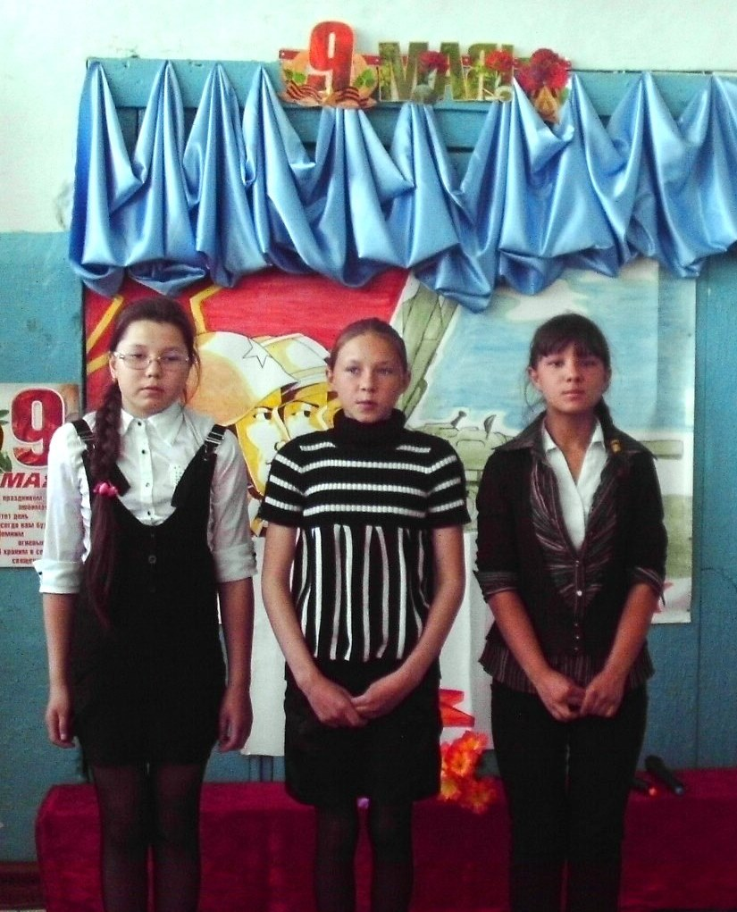
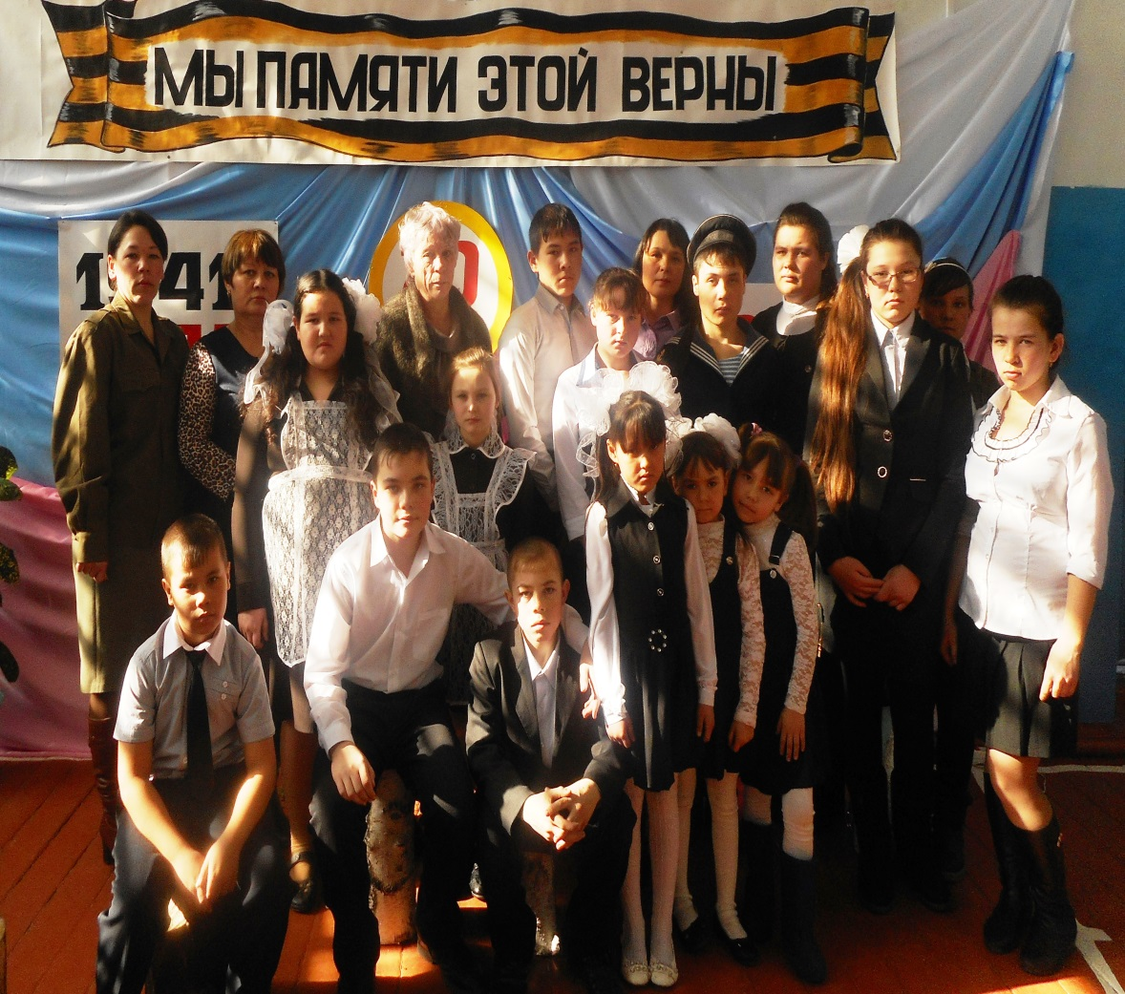
Наши традиционные дела:
Акция: Вахта памяти

Slide 14
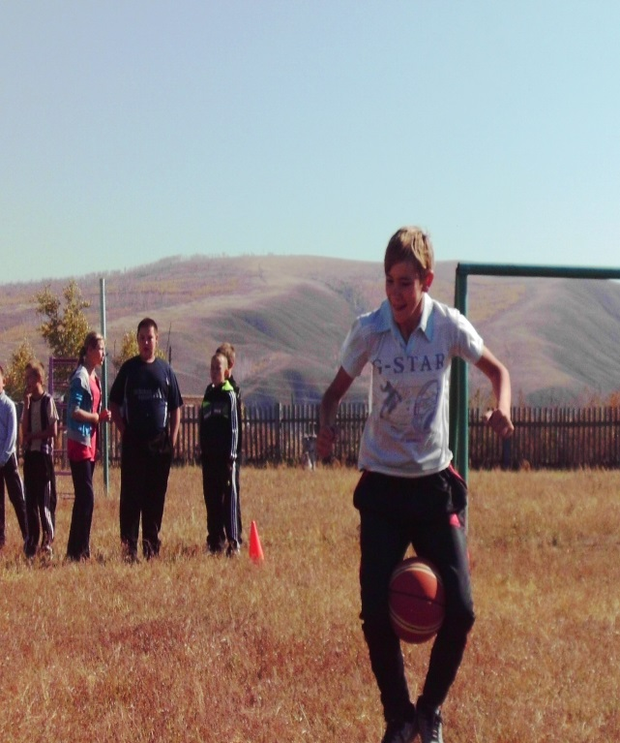
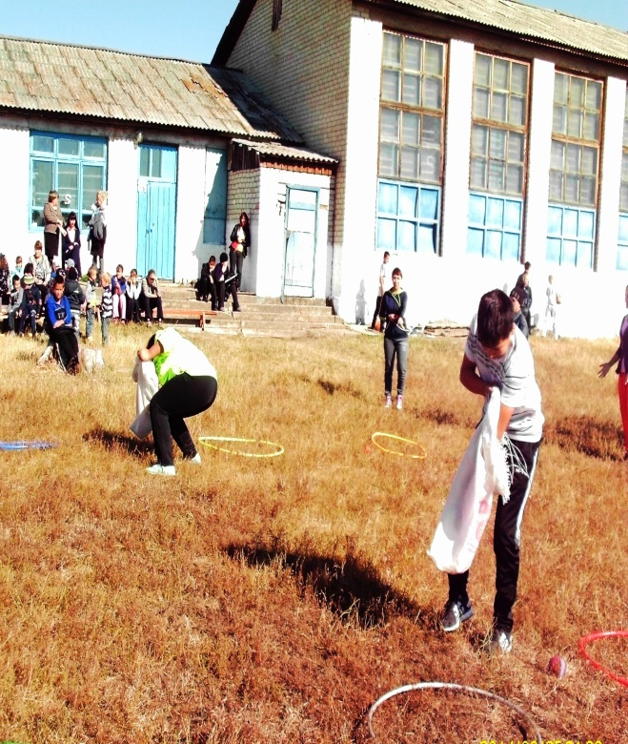
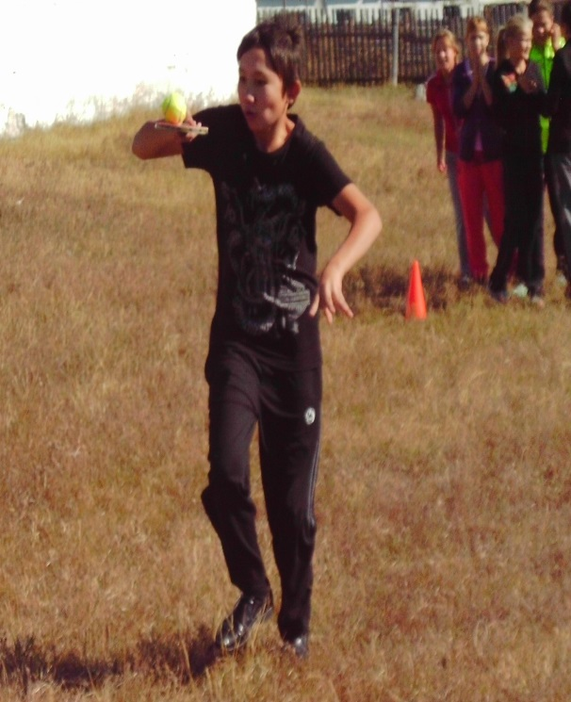
Наши традиционные дела:
День Здоровья

Slide 15
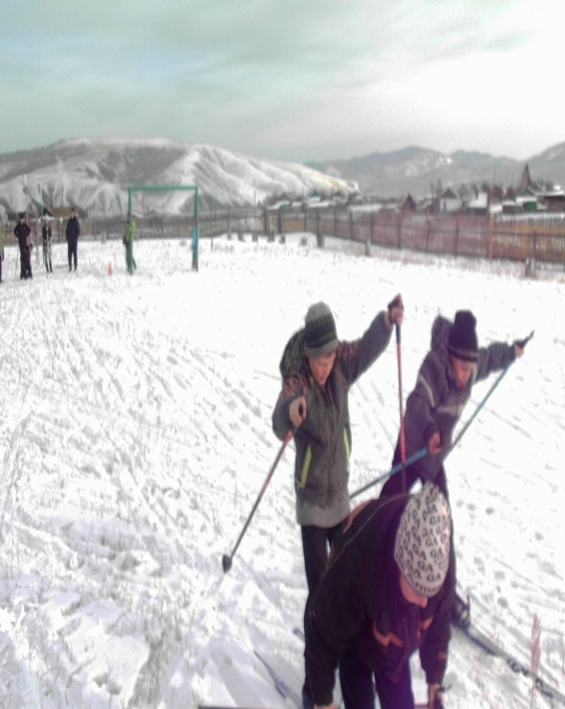
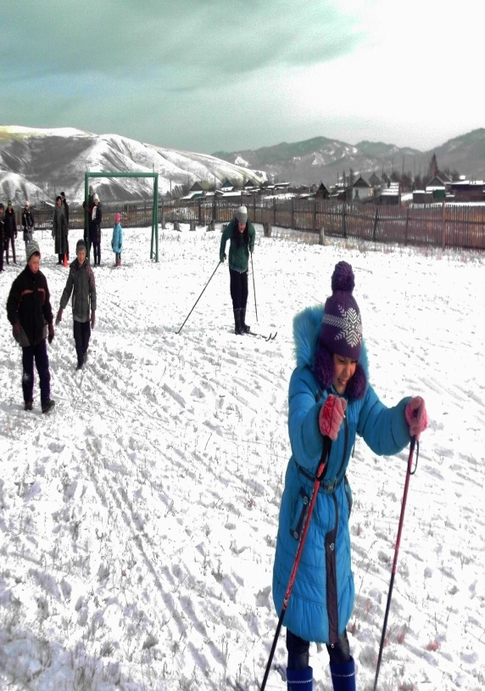
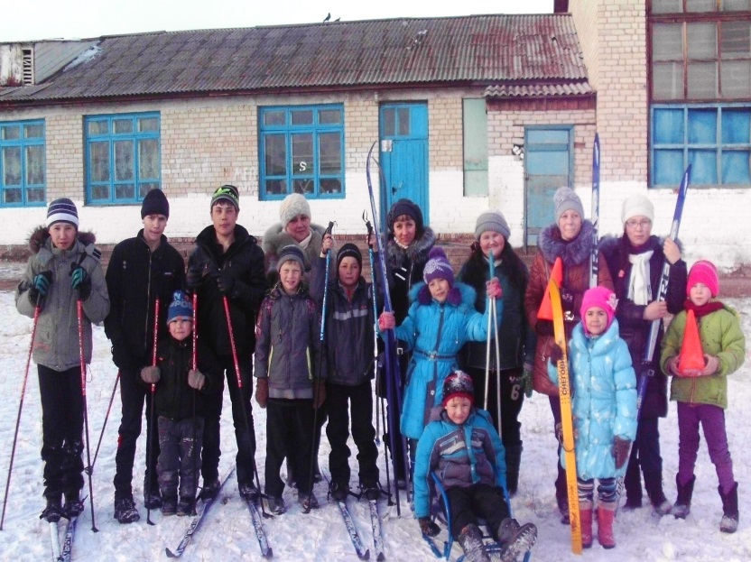
Наши традиционные дела:
День Здоровья

Slide 16
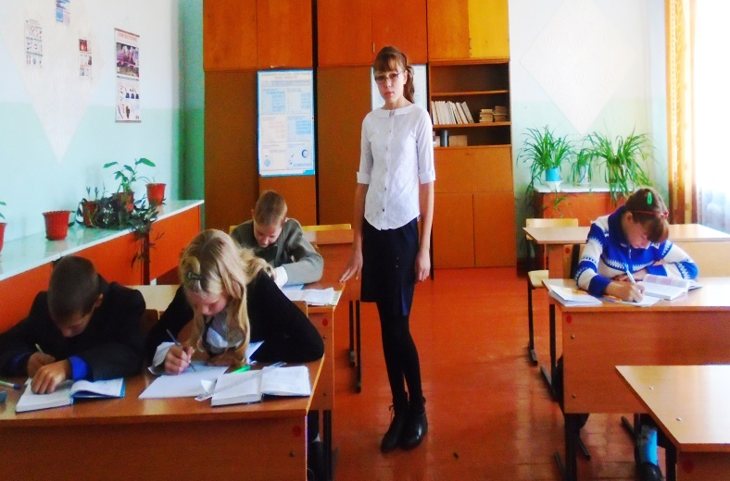
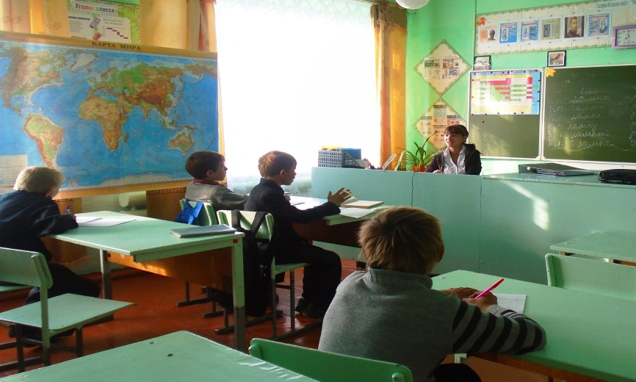
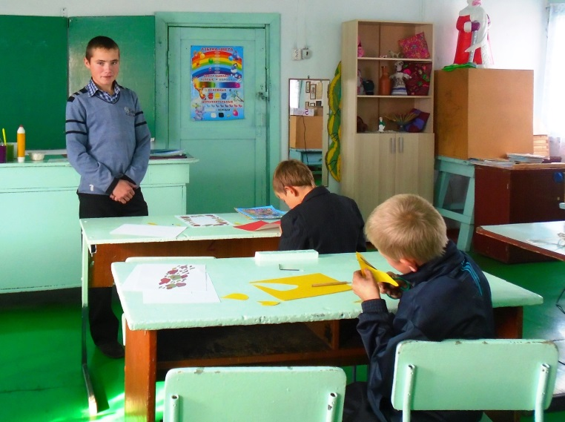
Наши традиционные дела:
День учителя

Slide 17
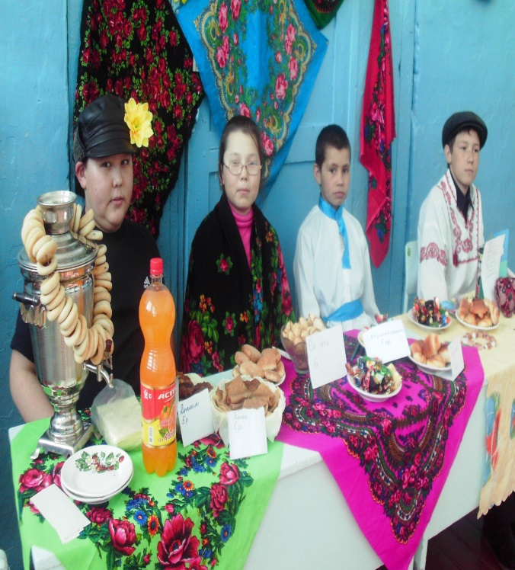
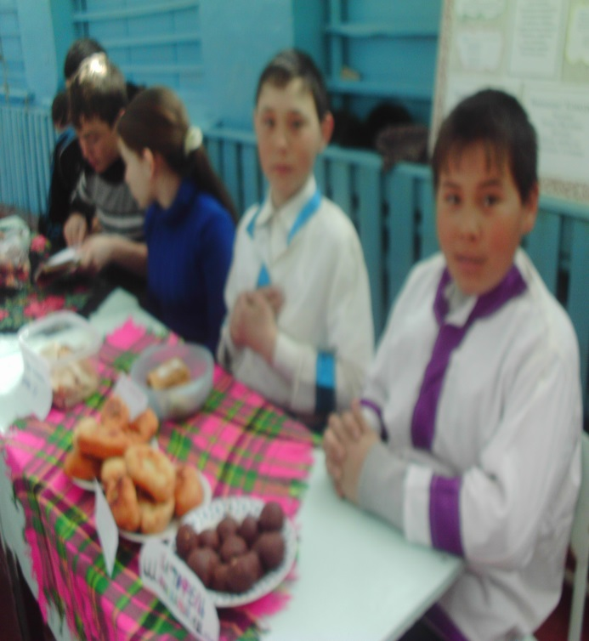
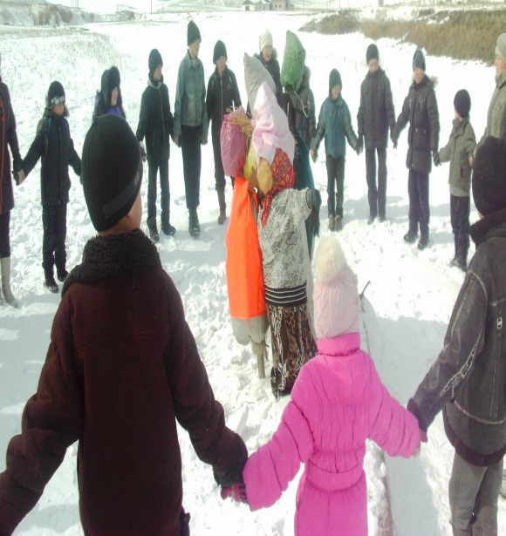
Наши традиционные дела:
Масленица

Slide 18
Наши традиционные праздники:
4 ноября – День народного единства
9 декабря – День Героев Отечества.
9 мая – День Победы.
19 мая – День Пионерии.

Slide 19
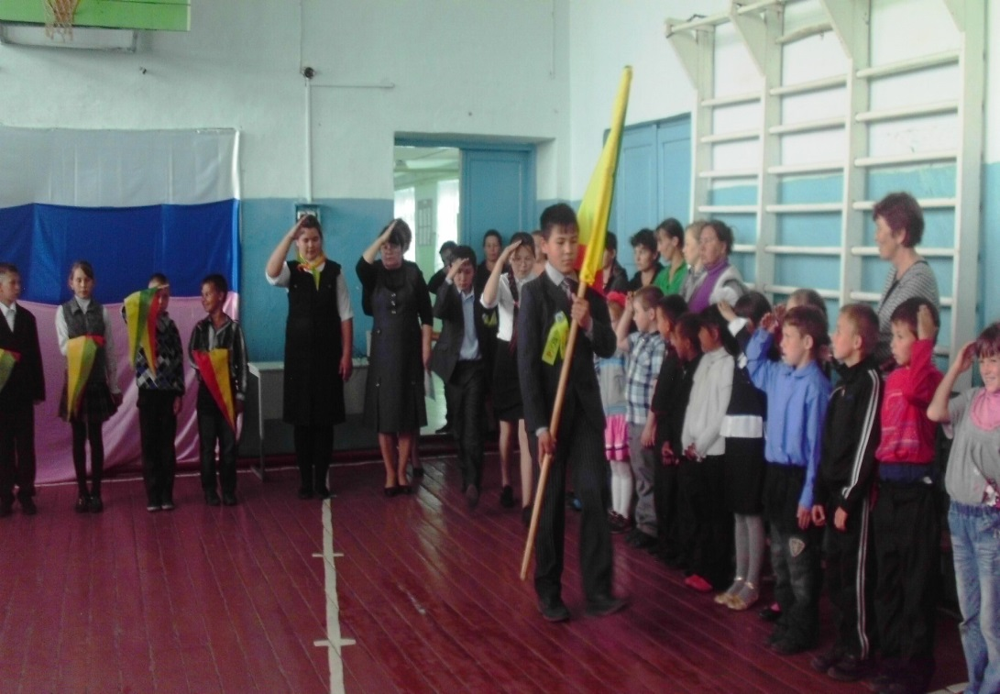
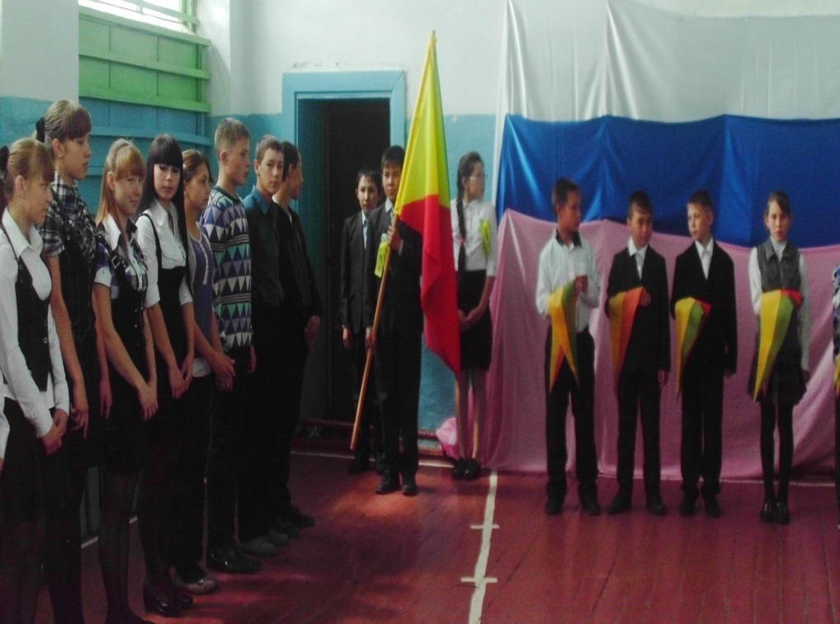
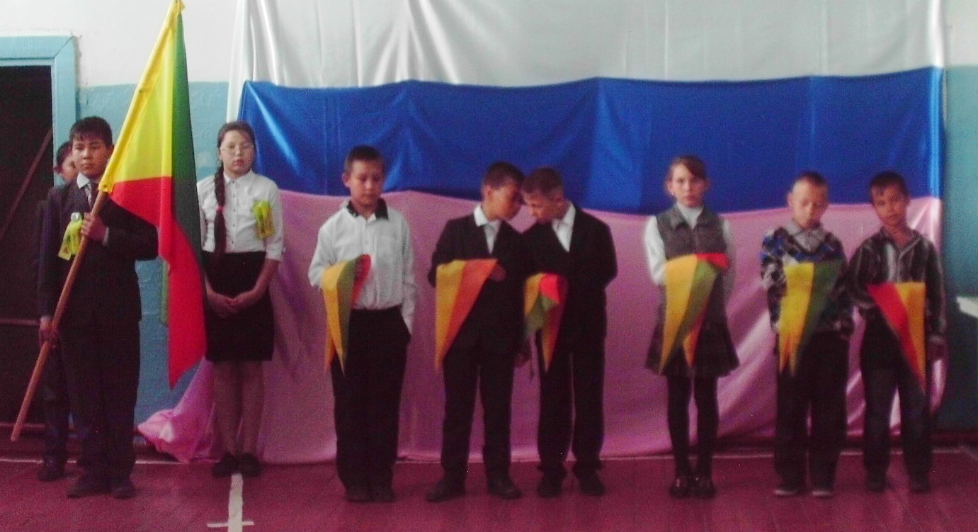
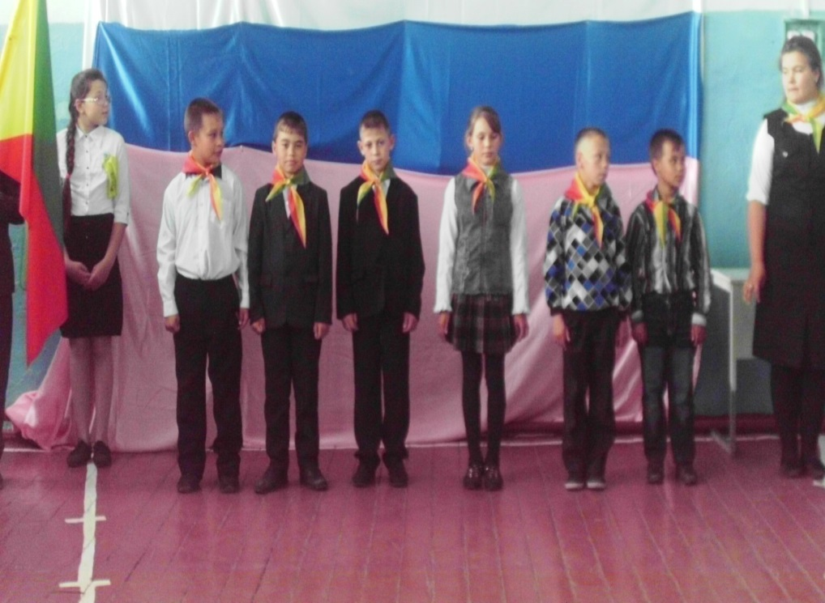

Slide 20
Клятва вступающего в пионерскую дружину им. Сергея Гладышева
Клятва вступающего в пионерскую дружину им. Сергея Гладышева.
Я, /фамилия, имя/ вступая в пионерскую
дружину имени Сергея Гладышева клянусь:
быть честным и справедливым пионером,
учиться и работать на благо моей Родины,
быть её достойным гражданином.

Slide 21
Наши законы:
1. Уважай себя и других.
2. Делай добрые дела.
3. Береги свой дом и родителей.
4.Честь и совесть.
5. Равенство и справедливость.
Наши права:
1.Выбор коллектива.
2.Защита со стороны организации.
3.Участие в органах самоуправления.
4.Добровольный выход.

Slide 22
Символы:
Трёхцветный стяг, трёхцветный пионерский галстук, значок «РЮЗ».
Пионерский галстук
Пионерский галстук – частица флага Забайкальского края.
Три конца галстука означают единство трёх поколений нашего района, нашей страны в решении общих целей и задач – старшего, людей среднего возраста и юных.
Атрибуты:
Горн, барабан.

Slide 23
Девиз
МЫ ЕДИНЫ, МЫ ВСЕ ВМЕСТЕ,
МЫ ИДЕМ НАВСТРЕЧУ ЧЕСТИ,
ДРУЖБА, РАДОСТЬ И УСПЕХ –
ЦЕЛЬ ЕДИНАЯ ДЛЯ ВСЕХ!

Slide 24
Структура школьного ученического самоуправления
Дружина имени Сергея Гладышева
Заместитель Председателя Совета Дружины
Совет старшеклассников
Дежурная
Учебная
Комиссия в составе
5-9 классы
Спортивная
Учебная
Оформительская
Санитарная

Slide 25
ФУНКЦИИИ УЧАСТНИКОВ школьного ученического совета.
Председатель совета дружины:
Проводит заседания школьного ученического совета.
Контролирует выполнение решений школьного ученического совета.
Координирует связь рабочих групп между собой.
Отвечает за ведение документации школьного ученического совета.
Заместитель председателя совета дружины:
Выполняет обязанности председателя в его отсутствие.
Вместе с председателем совета дружины готовит задания школьного ученического совета.
Приглашает учащихся, учителей и др. на заседания школьного ученического совета.
Учебная группа:
Выполняет решения школьного совета по учебному направлению.
Вносит и реализует предложения по работе школьного ученического совета по учебному направлению.

Slide 26
ФУНКЦИИИ УЧАСТНИКОВ школьного ученического совета.
Дежурная группа:
Вносит и реализует предложения по работе школьного ученического самоуправления по трудовому направлению.
Осуществляет контроль за дежурством по школе и классам.
Организует проведение субботников.
Проводит рейды по проверке сохранности школьной мебели и книг.
Спортивная группа:
Выполняет решения школьного ученического самоуправления по культурно-массовому направлению.
Оформительская группа:
Оформляет школьные стенды, и сцену на праздничные мероприятия.
Санитарная группа:
Следит за порядком в кабинетах и внешним видам учащихся.

